Slide 1
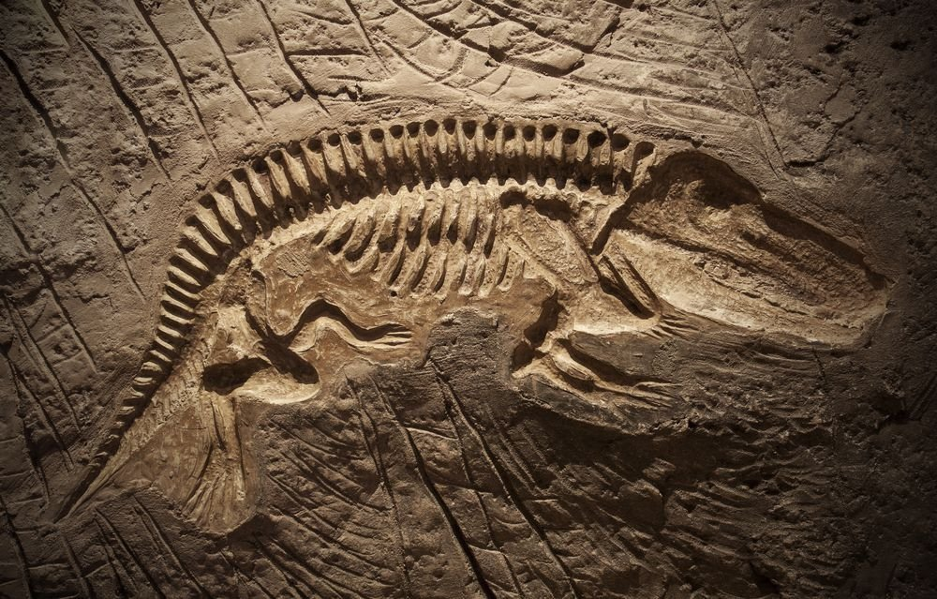
EVIDÊNCIAS EVOLUTIVA
FÓSSEIS
Os Fósseis são vestígios de organismos (animais e vegetais) muito antigos que foram preservados como passar dos anos por meio de processos naturais.

Slide 2
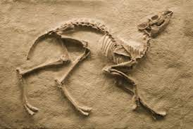
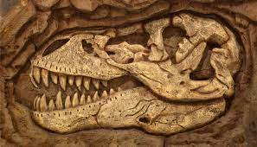
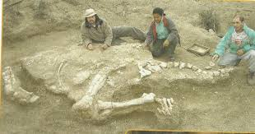
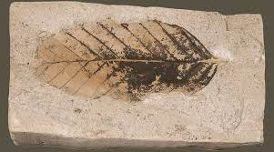

Slide 3
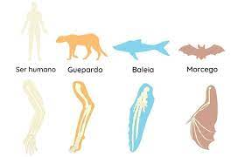
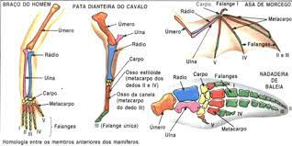
HOMOLOGIAS E ANALOGIAS
Homologia diz respeito a análise das semelhanças biológicas observadas entre organismos de espécies diferentes, mas que apresentam um mesmo ancestral comum
HOMOLOGIAS
Os órgãos homólogos são bastante usados nos estudos para estabelecer uma relação de parentesco entre os organismos, uma vez que é sugerido que esses seres apresentam um ancestral comum. Quando as estruturas acabam assumindo diferentes funções em resposta ao modo de vida de cada ser vivo, dizemos que houve uma divergência evolutiva.
SÃO ÓRGÃOS COM A MESMA ORIGEM EMBRIONÁRIA, PORÉM COM FUNÇÕES DIFERENTES.

Slide 4
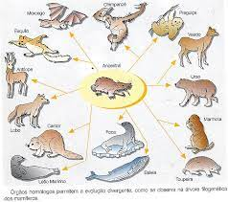
As homologias explicam a irradiação adaptativas
caracterizadas pela diferenciação de
organismos a partir de um ancestral comum.
Dando origem a vários grupos diferentes
adaptados a explorar ambientes diferentes. É
considerada evolução divergente.

Slide 5
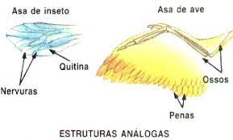
ANALOGIAS
ÓRGÃOS COM DIFERENTES ORIGENS EMBRIONÁRIAS , MAS COM MESMA FUNÇÃO

Slide 7
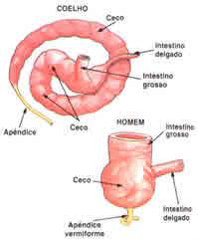
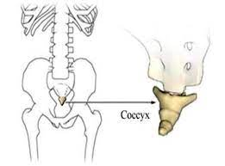
ÓRGÃOS VESTIGIAIS
Estruturas pouco desenvolvidas e sem função expressiva no organismo, como o apêndice vermiforme e o cóccis - podem indicar que estes órgãos foram importantes em nossos ancestrais remotos e, por deixarem de ser vantajosos ao longo da evolução, regrediram durante tal processo.

Slide 8
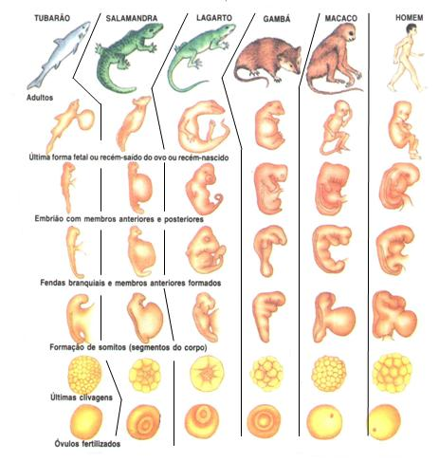
EMBRIOLOGIA COMPARADA
Comparando embriões de diversas
espécies, observamos uma grande semelhança nos primeiros
estágios do desenvolvimento embrionário. Essa semelhança é
prolongada durante a fase embrionária à medida que os
indivíduos de espécies diferentes apresentam certas
semelhanças na fase adulta

Slide 9
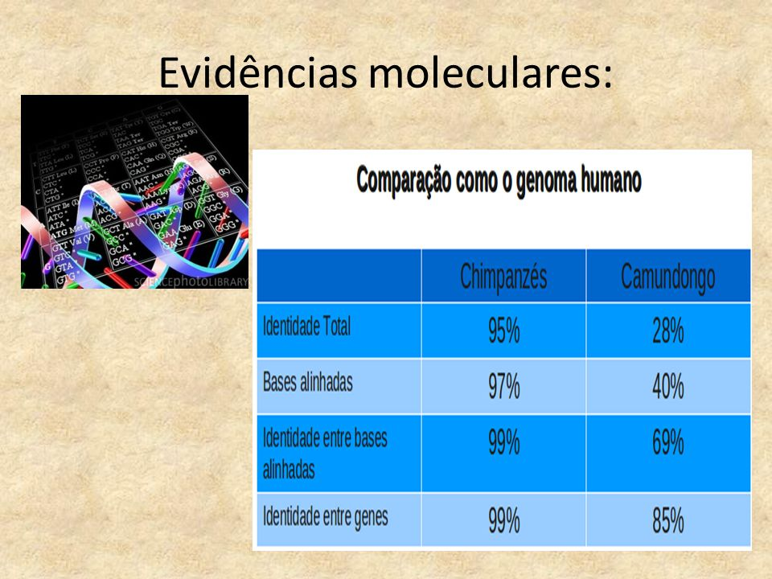
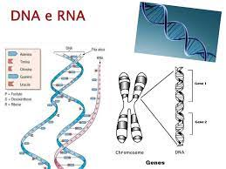
EVIDÊNCIAS MOLECULARES
nos mostra a semelhança na estrutura molecular de diversos
organismos sendo que, quanto maior as semelhanças entre as sequências das bases nitrogenadas dos ácidos
nucleicos ou quanto maior a semelhança entre as proteínas destas espécies, maior o parentesco e, portanto, a
proximidade evolutiva entre as espécies.

